Slide 1








Viết
TRẢ BÀI VĂN KỂ CHUYỆN

Slide 2


YÊU CẦU CẦN ĐẠT

Slide 3

Đề bài: Viết bài văn kể lại câu chuyện đã đọc, đã nghe ca ngợi lòng dũng cảm hoặc trí thông minh của con người.

Slide 4



1. Nhận xét chung về bài văn
NHƯỢC ĐIỂM
ƯU ĐIỂM
Thầy cô nhập ưu điểm của học sinh vào đây.
Thầy cô nhập nhược điểm của học sinh vào đây.

Slide 5

2. Đọc lời nhận xét của thầy cô và chỉnh sửa bài viết.
Cấu tạo
Trình tự các sự việc
Dùng từ
Viết câu
Chính tả
...

Slide 6
3. Viết lại đoạn văn kể sự việc chính thể hiện lòng dũng cảm hoặc trí thông minh cho hay hơn.
Gợi ý:
Thêm vào chi tiết tả ngoại hình (hành động, ý nghĩ,...) của nhân vật.
Thêm vào suy nghĩ, cảm xúc của em.
...

Slide 7

4. Cùng bạn bình chọn.
ĐOẠN MỞ BÀI HẤP DẪN
ĐOẠN KẾT BÀI ẤN TƯỢNG

Slide 8
VẬN DỤNG
Nói hoặc viết lời yêu thương gửi tới một người thân của em.

Slide 9

Nhân ngày mùng 8/3 con chúc mẹ ngày càng trẻ đẹp, sức khỏe dồi dào và con yêu mẹ nhiều lắm.
Con gái yêu của mẹ
Tuệ Tâm

Slide 10
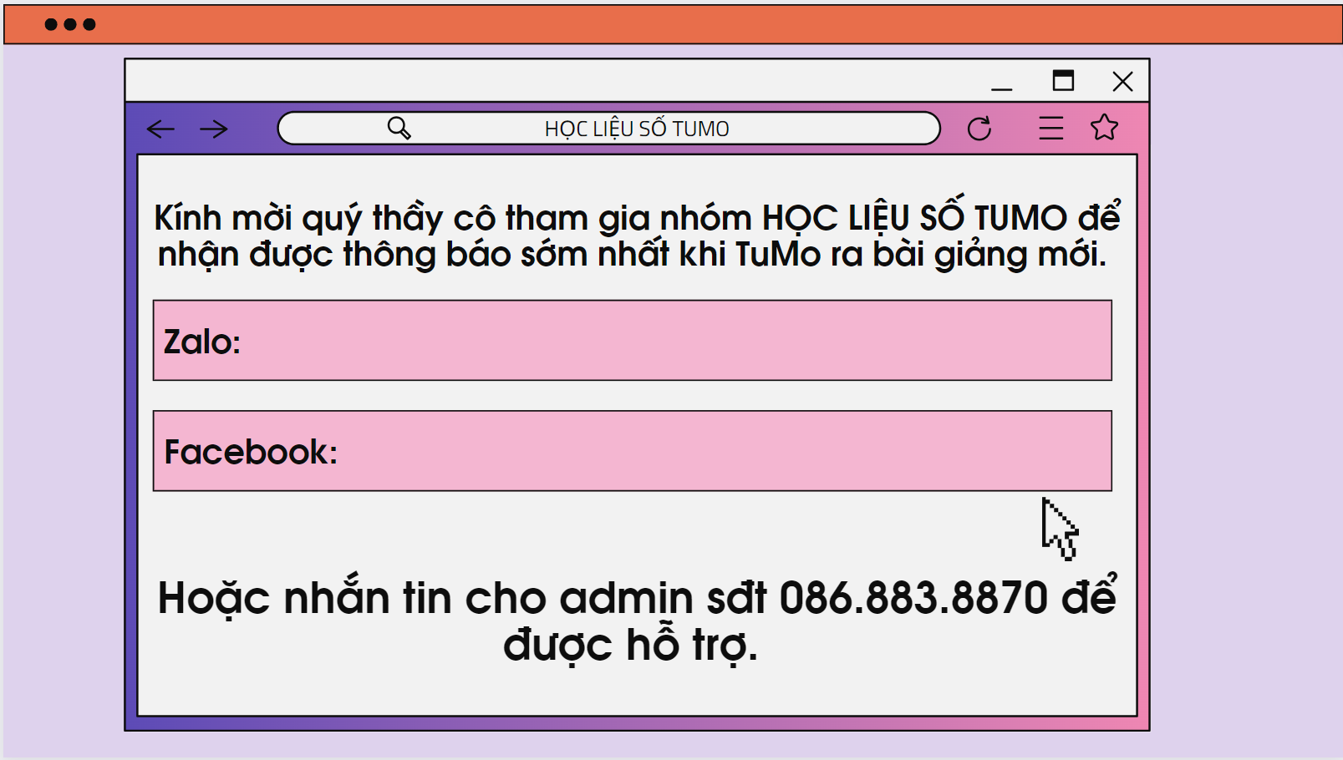
https://zalo.me/g/wcqhnn861
https://www.facebook.com/groups/976364306848934

Slide 11
